Slide 1
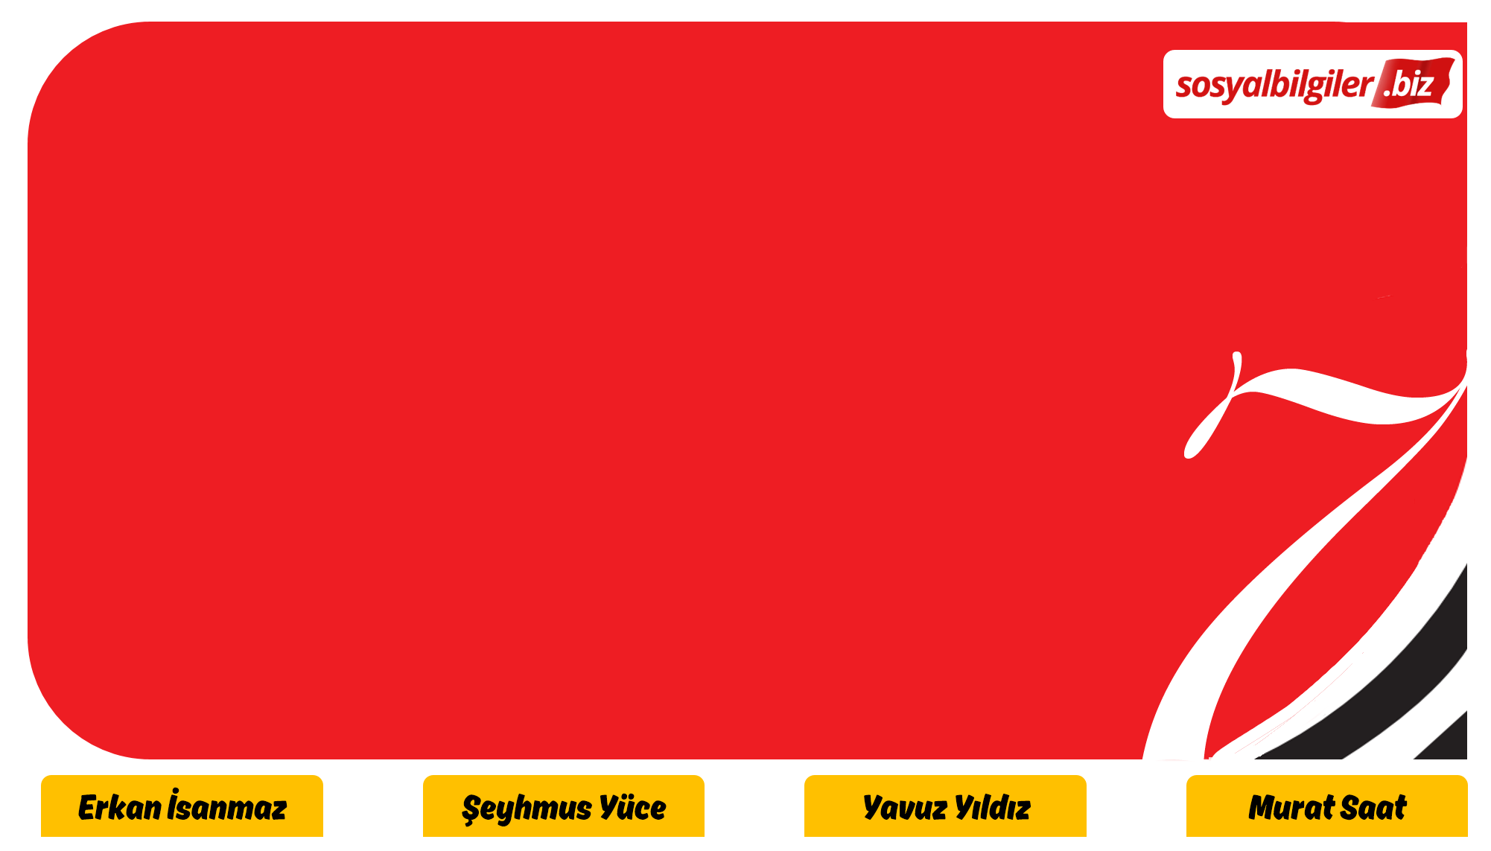



SB.7.1.1. Dâhil olduğu gruplarda ve sosyal hayatta etkili iletişimin önemini sorgulayabilme

Slide 2
İçindekiler
1
5
İletişim Kavramı
Ben Bilirim Etkinliği
2
Gruplarda
ve Sosyal Hayatta İletişimin Önemi
6
Etkili İletişim
Kim Bilecek Etkinliği
3
7
Beden Dili
Çıkmış Sorular
4
8
Etkili Dinleme
Çarkı Sosyal
Notes:
© Copyright PresentationGo.com – The free PowerPoint template library

Slide 3
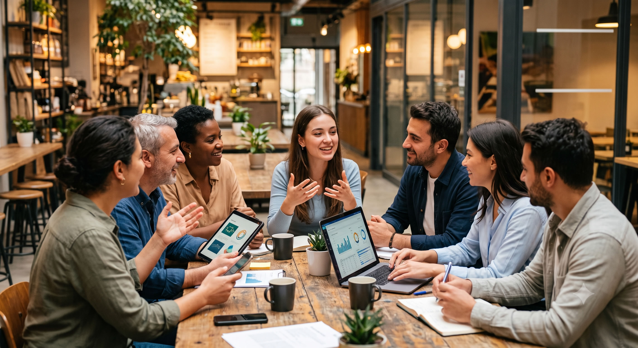

İletişim
İletişim; duygu, düşünce veya bilgilerin akla gelebilecek her türlü yolla başkalarına aktarılmasıdır
İleti
Karşı tarafa aktarılmak istenen duygu, düşünce veya bilgiye ileti denir.
Görseldeki kişiler ne yapıyor?
?
İletişim nedir?
?

Slide 4
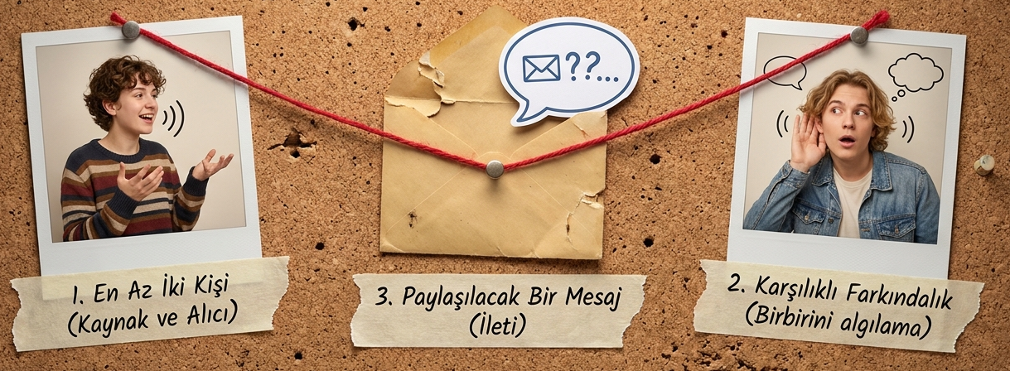
İletişim İçin Gerekli Olanlar
İletişimin gerçekleşebilmesi için en az iki kişi olmalı,
bu kişiler birbirini algılamalı ve paylaşılacak bir mesaj olmalıdır.

Slide 5
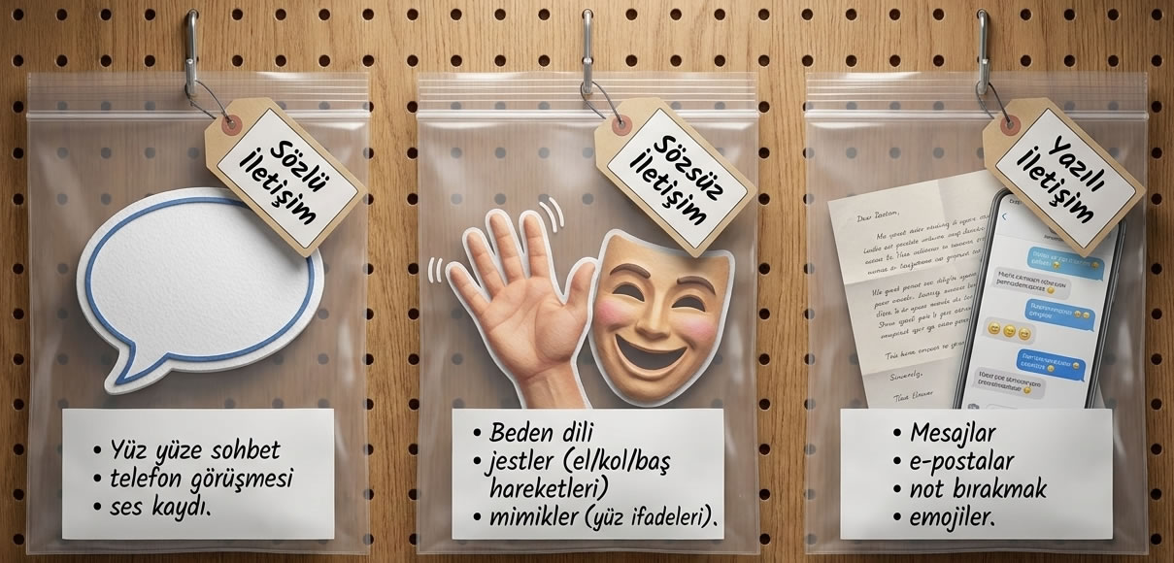
İletişim Türleri
İletişim
Sözlü İletişim
Sözsüz İletişim
Yazılı İletişim
İletinin dile özgü sesler
ve sözcükler kullanılarak
konuşma yoluyla karşı
tarafa aktarılmasıdır.
İletinin beden hareketleri,
jestler, mimikler, fiziksel
görüntü, kıyafetler gibi
sözel olmayan birçok
unsurla karşı tarafa
aktarılmasıdır.
İletinin yazı aracılığıyla karşı
tarafa aktarılmasıdır.
Yazılı iletişime bir örnek veriniz.
Sözlü iletişime bir örnek veriniz.
?
Sözsüz iletişime bir örnek veriniz.
?
?

Slide 6
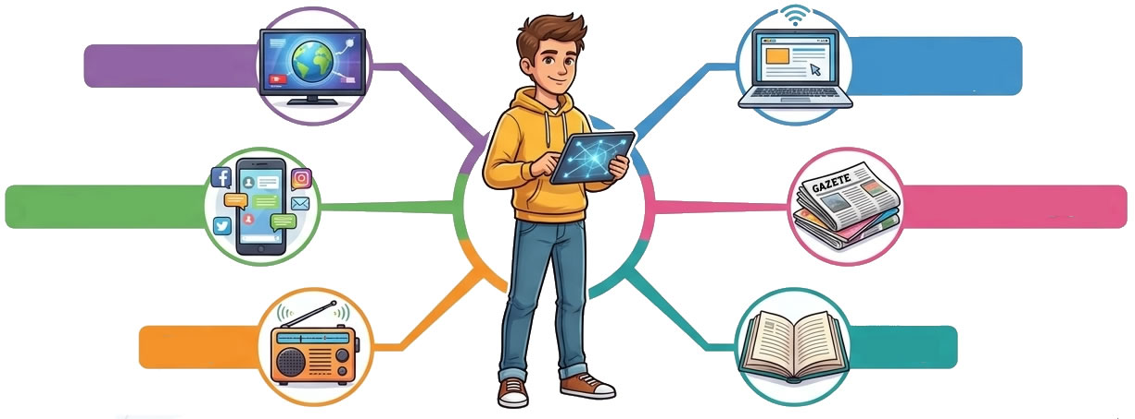
Kitle İletişim Araçları- Medya
Bilgi ve haberleri çok sayıda insana kişiye kısa sürede ulaştırmasını
sağlayan araçlara kitle iletişim araçları denir.
Televizyon
Medya
Genel Ağ
Bu içerikleri üreten, yayınlayan yöneten kurumlar veya platformlara da medya denir.
Akıllı Telefon
Gazete ve Dergi
Radyo
Kitap
?
Kitle iletişim araçlarına örnekler veriniz.

Slide 7
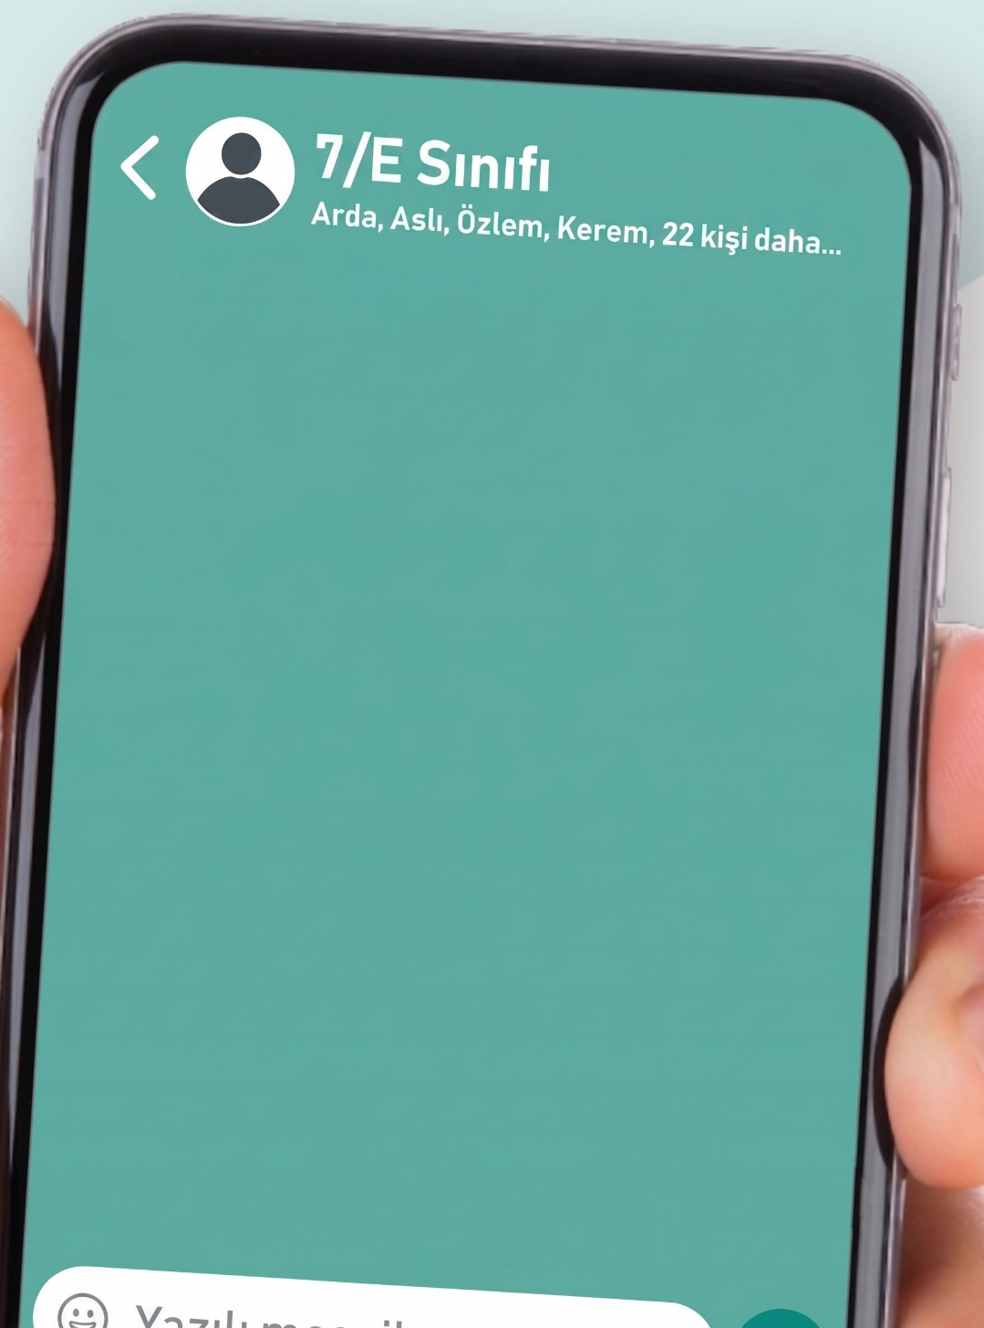
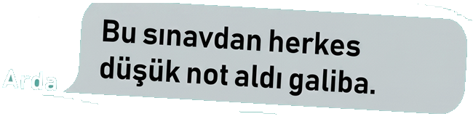


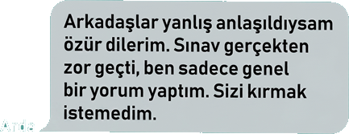
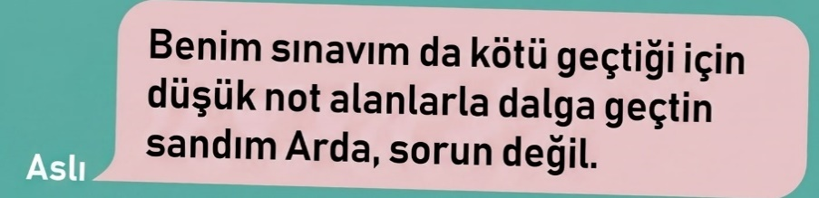
Örnek Olay
İfade eksikliği ve genelleme yapmış olması
Sen dili kullanarak savunmaya geçmesi
İletişim çatışmasını çözüme kavuşturur.
Aslı’nın birinci mesajındaki hata nedir?
Arda’nın birinci mesajındaki hata nedir?
?
Arda’nın ikinci mesajı iletişimi nasıl etkiler?
?
?

Slide 8
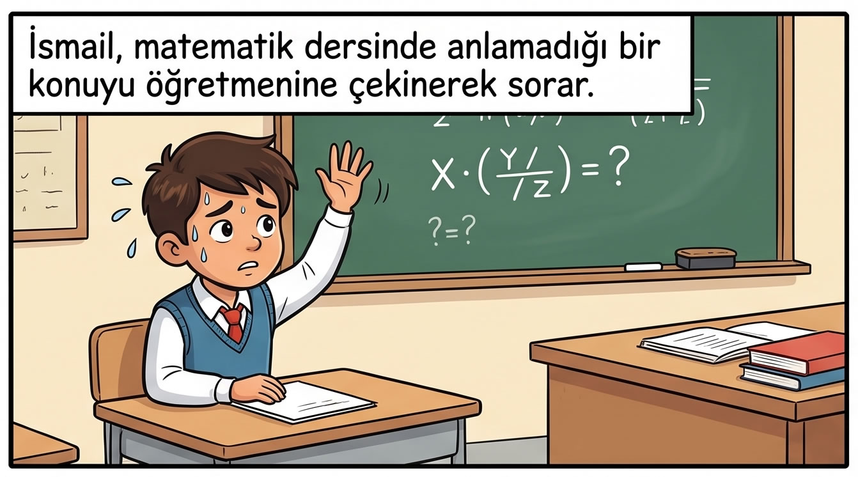
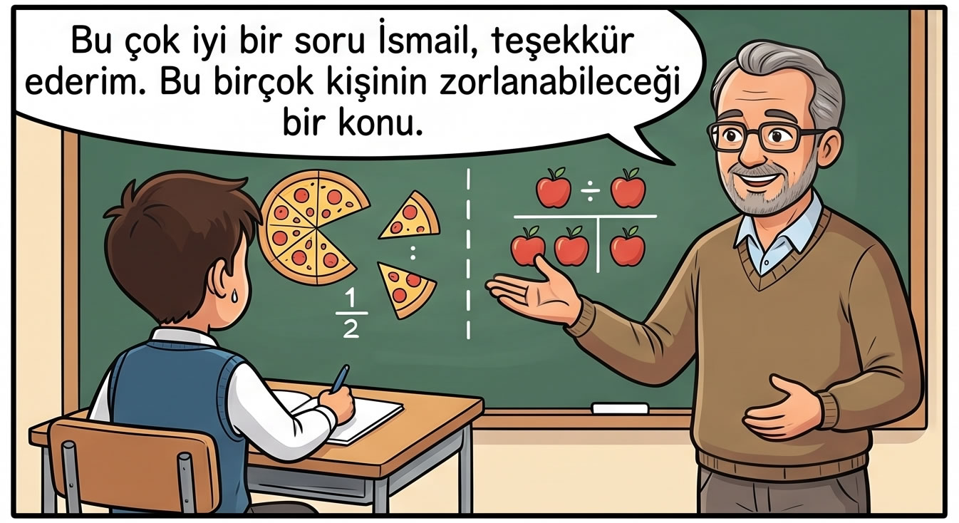
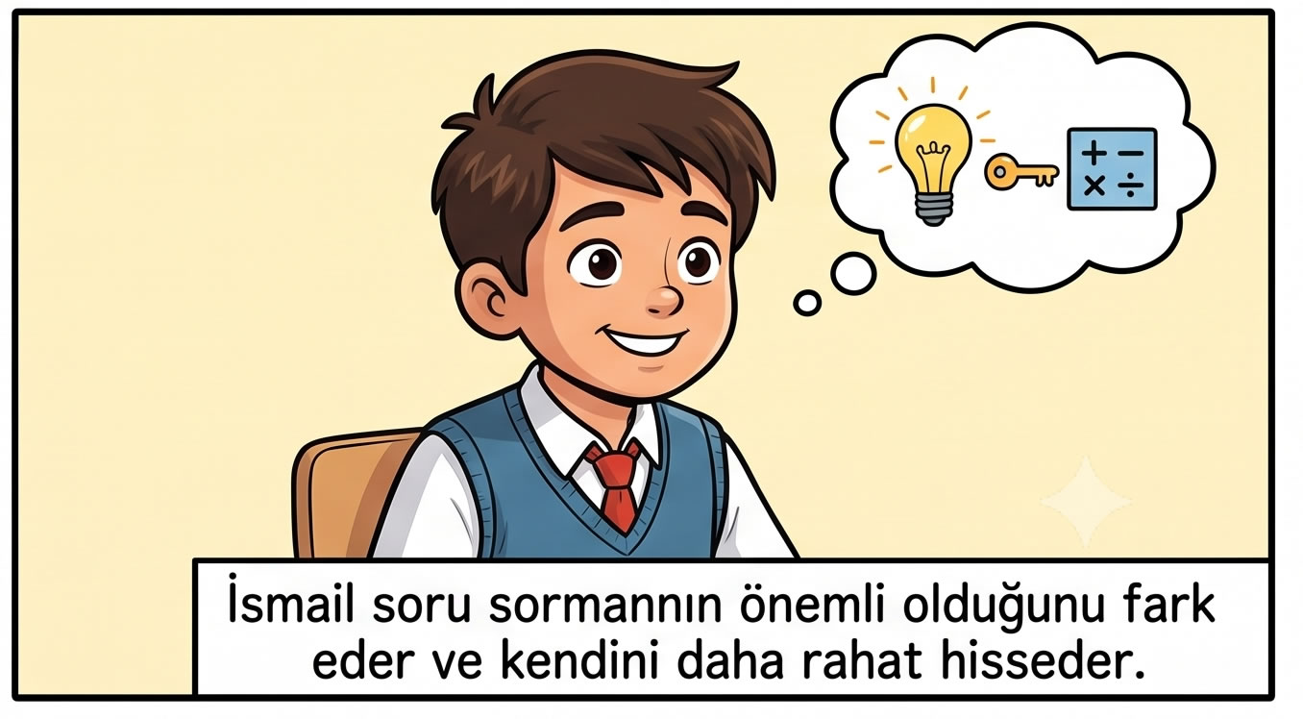
Örnek Olay
Öğretmen, İsmail’in sorusunu dikkatle dinler ve gülümseyerek
?
Bu örnek olayda iletişim ile ilgili dikkatinizi çeken ve merak ettiğiniz konu nedir?
Ardından konuyu farklı ve daha anlaşılır bir örnekle tekrar anlatır.

Slide 9
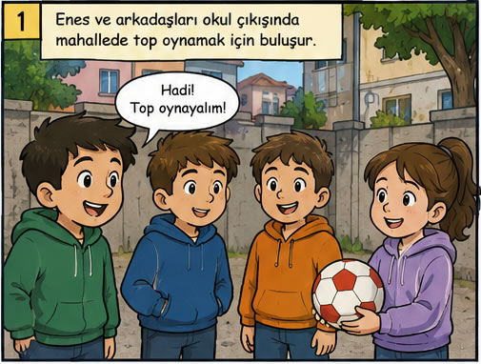
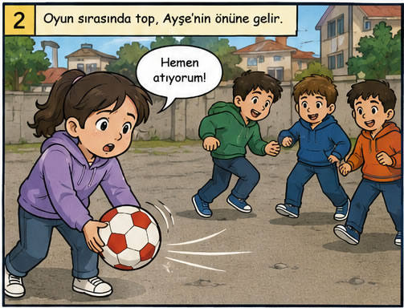
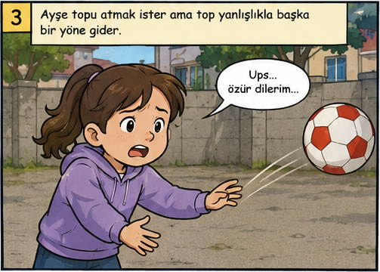
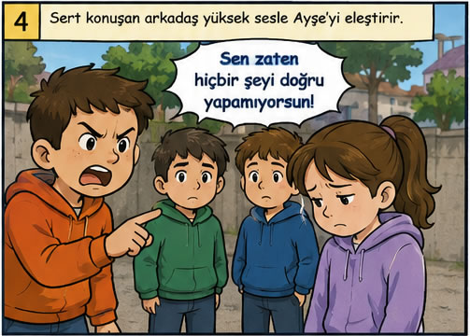
Örnek Olay

Slide 10
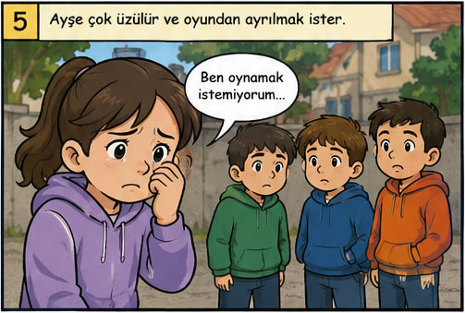
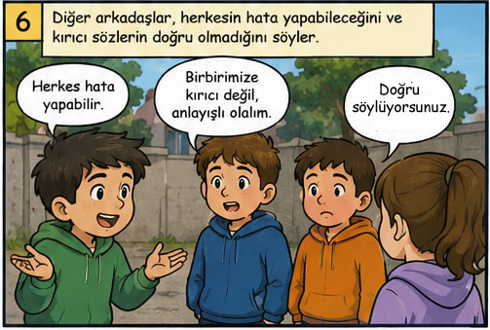
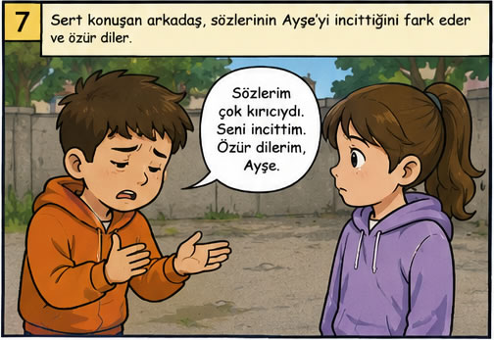
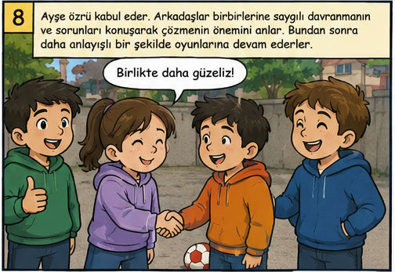
Örnek Olay
?
Bu örnek olayda iletişim ile ilgili dikkatinizi çeken ve merak ettiğiniz konu nedir?

Slide 11
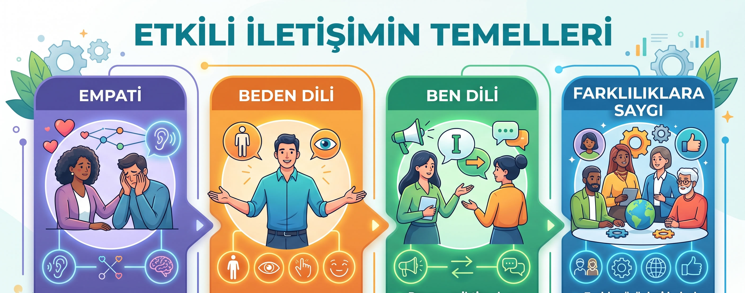
Etkili İletişim
Duygu, düşünce ve bilgilerin karşı tarafça doğru, açık ve net bir şekilde anlaşılmasını sağlayacak şekilde aktarılmasıdır.
?
Empati nedir?

Slide 12
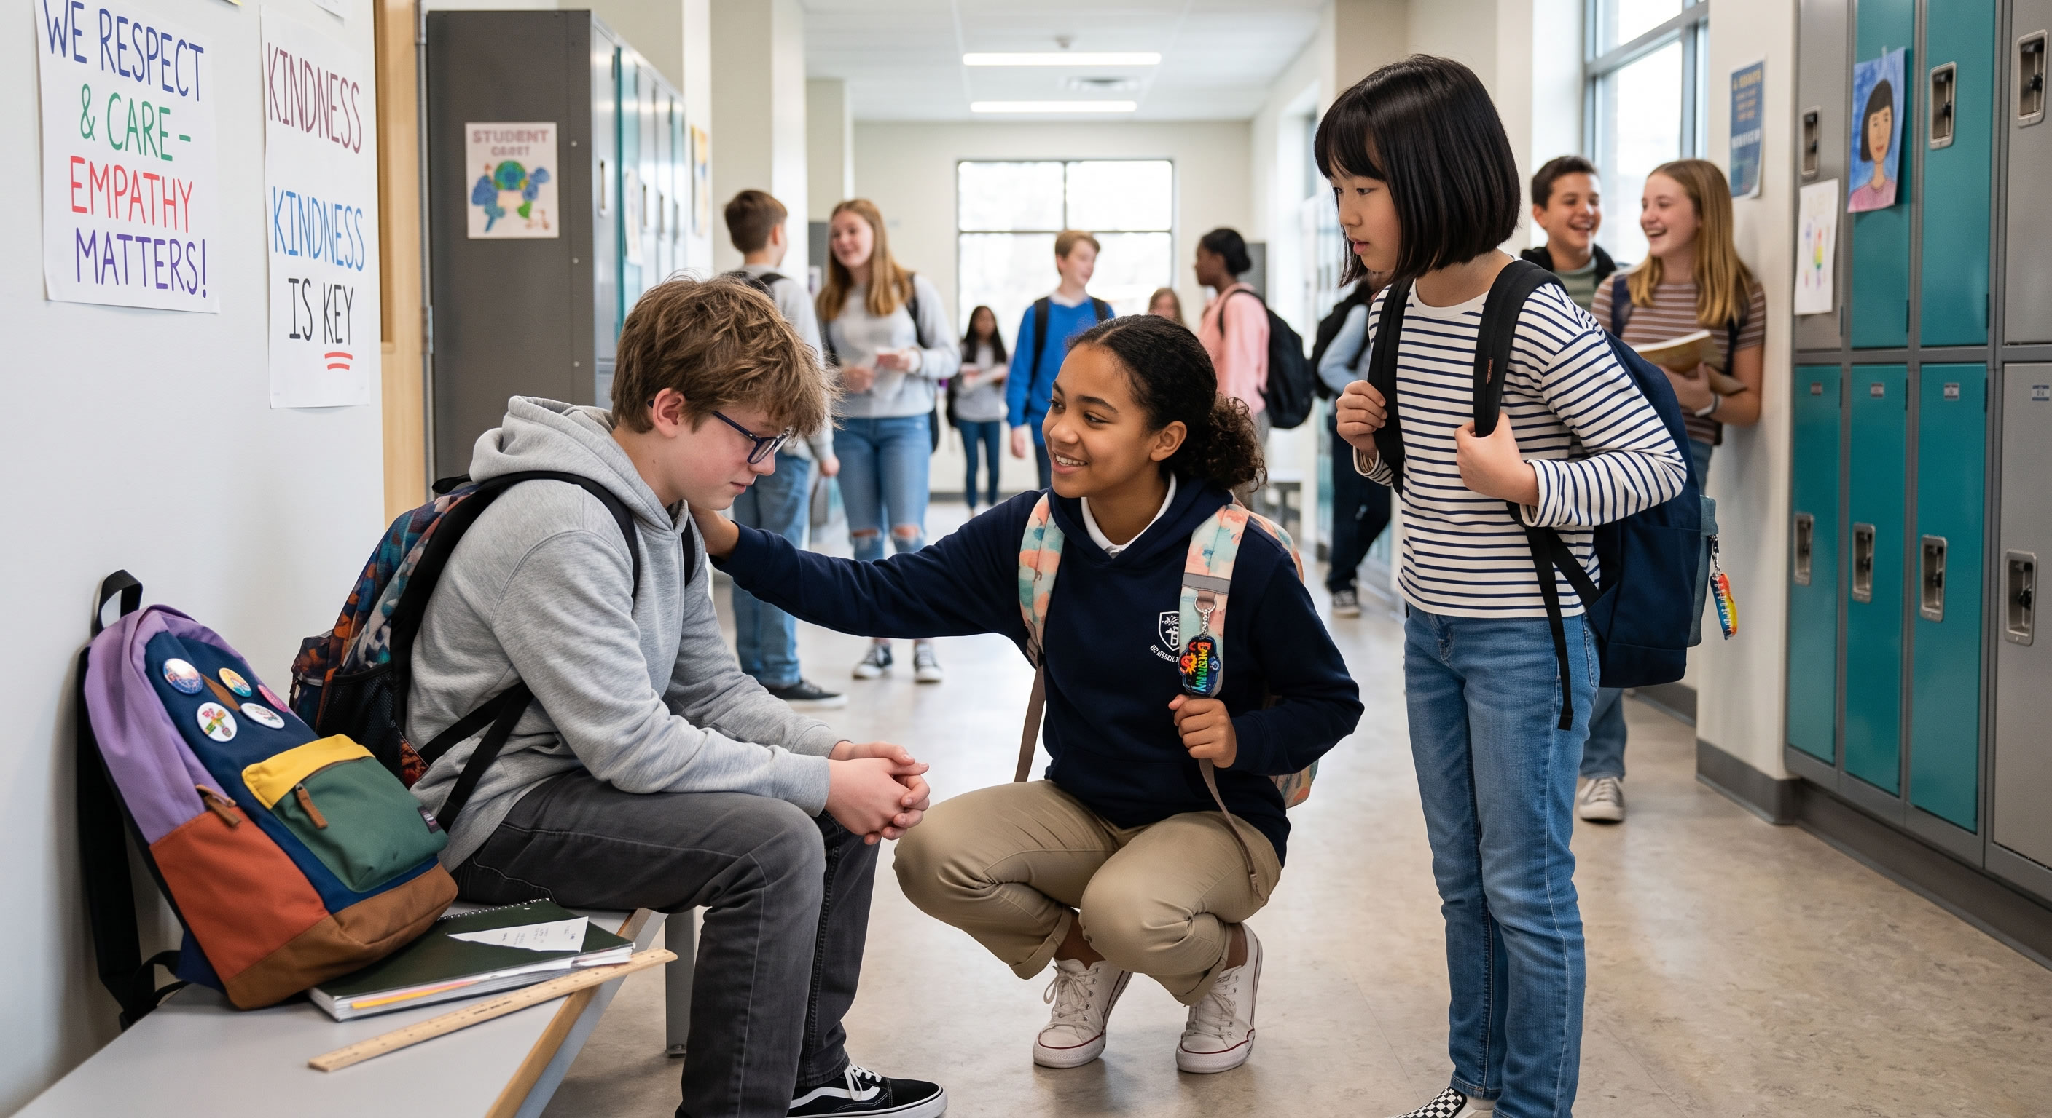
Empati
Kişinin kendini karşısındaki kişinin yerine koyarak olaylara onun gözünden bakması, duygu ve düşüncelerini anlamaya çalışması ve bunu karşısındakine yansıtmasıdır.
?
Empatiye örnek veriniz.

Slide 13
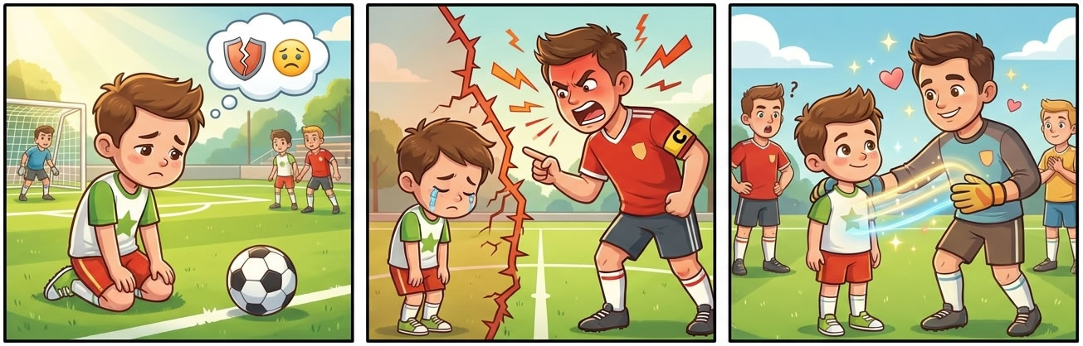
Empati
Arda ceza sahasında yanlış bir müdahale yaparak penaltıya sebebiyet verir.
Kaptan Semih ‘‘Hep böyle yapıyorsun. Oynamasını bilmiyorsan gelme.’’
Kaleci Murat ‘‘Arda üzülme penaltıyı senin için kurtaracağım.’’
?
Verilen diyalogda empati ile yaklaşan futbolcu kimdir?

Slide 14
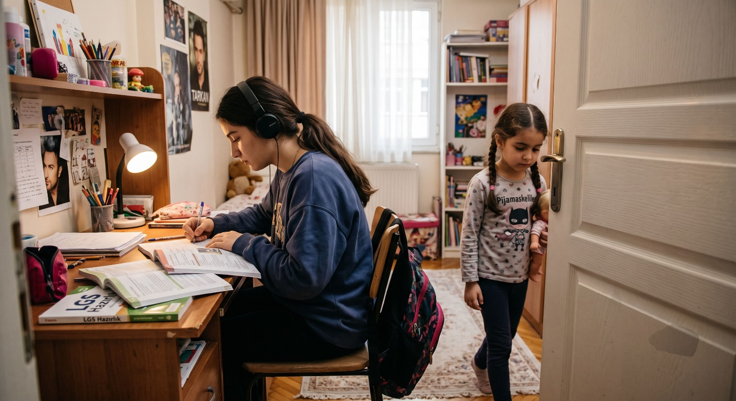
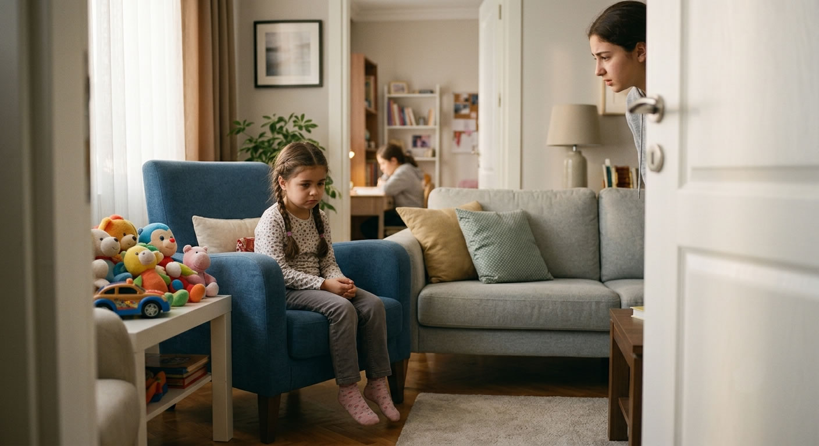
Empati
1
2
Canın sıkılmış olmalı Emine. İstersen derslerim bittikten sonra birlikte oyun oynayalım.
Emine, ben ders çalışırken sessiz
olmanı söylemiştim.
Neden üzülüyorsun ki?
3
4
Sen de hep oyun oynamak istiyorsun, biraz sabretmelisin.
Benimle konuşma Emine, tekrar
dersime döneceğim.
Gizem odasında ders çalışıyordu. Küçük kardeşi Emine ise oyun oynamak istiyordu. Gizem meşgul olduğunu söyleyince Emine üzülüp odadan sessizce çıktı
Bir süre sonra Gizem, Emine'nin oturma odasında tek başına oturduğunu, oyuncaklarına bile dokunmadığını fark etti. Yüzü asıktı.
?
Gizem kardeşine hangi cevabı verirse empati ile yaklaşmış olur?

Slide 15
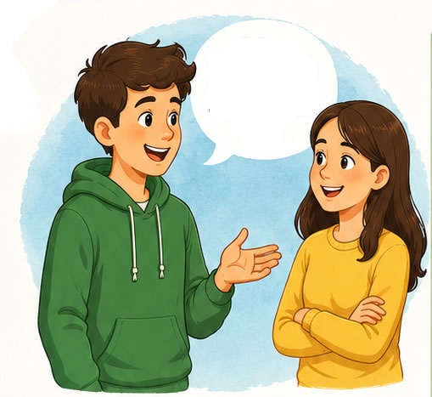
Beden Dili
İnsanlar duygu ve düşüncelerini yalnızca konuşarak değil; jest, mimik, duruş, göz teması ve el-kol hareketleri gibi sözsüz yollarla da ifade ederler. Bu sözsüz iletişim biçimine beden dili denir.
Beden dili duygu ve düşüncelerimizi destekler.
Dinleyenin bizi daha doğru anlamasını sağlar.
Yanlış anlamaları azaltır.
Güven oluşturur.
Bu sayede iletişimi daha etkili hale getirir.

Slide 16




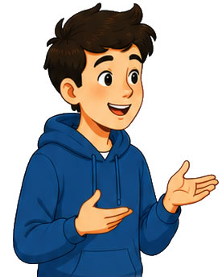
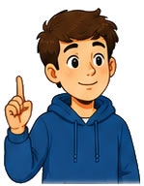

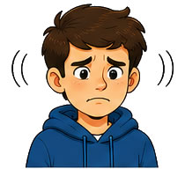
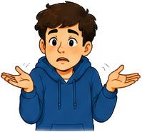
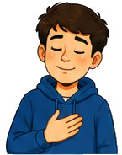

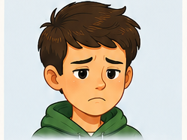
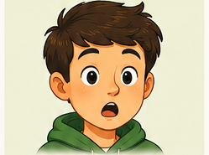
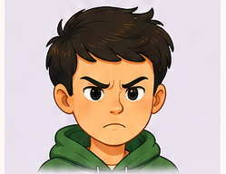
Beden Dilinde Jest ve Mimik
Mimik
Jest
Beden dilinde yüzdeki
ifadeler mimik olarak adlandırılır.
El, kol, baş ve vücudumuzla yaptığımız hareketlerdir.
Mutluluk
Üzüntü
Şaşkınlık
Kızgınlık
Gülen gözler, dudakların kıvrılması, rahat yüz ifadesi
Kaşların çatılması, gözlerin düşük bakması
Kaşların yükselmesi, gözlerin açılması, ağzın açık olması
Kaşların çatılması, gözlerin kısılması, dudakların sıkılması
Beğenme, onaylama, olumlu düşünce belirtme
Reddetme katılmama, kabul etmeme
Bilmeme, karar verememe, umursamama
Teşekkür etme, saygı duyma, sevgi gösterme
?
Verilen görsel ve bilgilere göre hangi mimik olduğunu söyleyiniz.

Slide 17
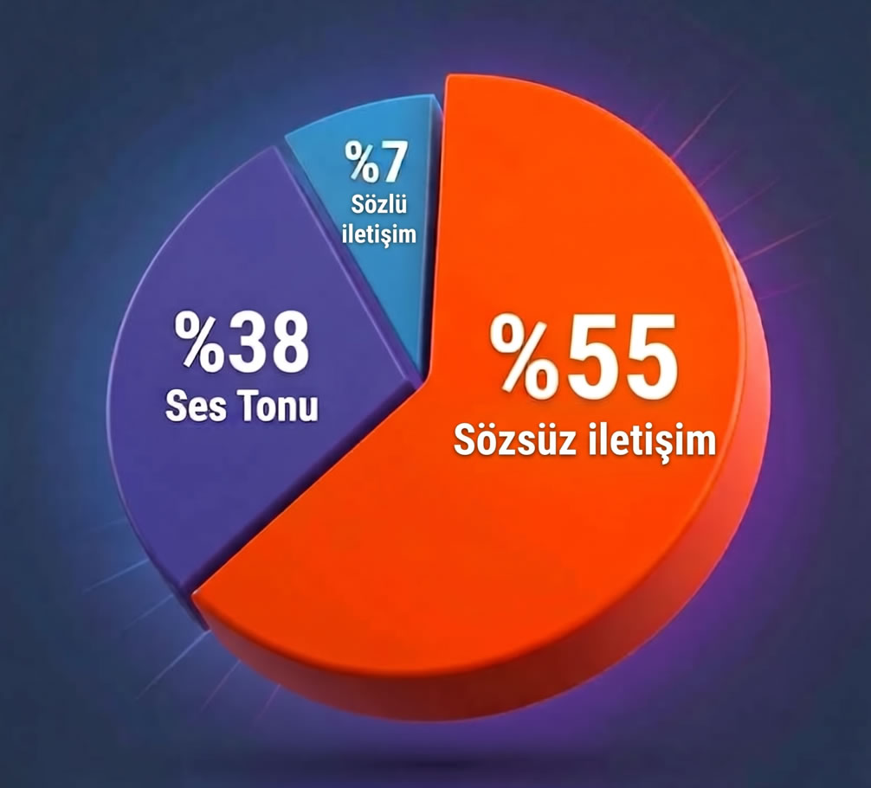

Beden Dili
İnsan ilişkilerinde ve etkili iletişimde en belirleyici unsur %55'lik oranla beden dilidir.
Ne söylediğin değil, nasıl söylediğin önemlidir.
Ağzımızdan çıkan kelimeler tek başına yeterli değildir; ses tonumuz ve jest-mimiklerimiz iletişimin başarısını belirler.
?
Bu grafik hakkında neler söyleyebilirsiniz?

Slide 18
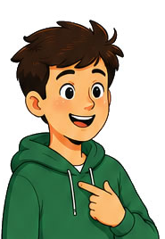
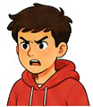
Ben Dili
İnsanlarla konuşurken kullandığımız ifadeler, iletişimin nasıl ilerleyeceğini etkiler. Kullandığımız dil, karşımızdaki kişinin kendini değerli ya da suçlanmış hissetmesine neden olabilir.
Ben Dili
Sen Dili
Bir olay karşısında kendi duygu ve düşüncelerimizi karşı tarafı suçlamadan ifade etme biçimidir.
Karşıdaki kişiyi suçlayan, yargılayan veya eleştiren ifadeler kullanma biçimidir.
Arkadaşın eşyalarını izinsiz alıyor.
Arkadaşın sözünü kesiyor.
Durum
Durum
Ben dili anlayış ve empatiyi
güçlendirir, iletişimi olumlu etkiler.
Sen dili iletişimde kırgınlık ve tartışmalara neden olabilir.
Eşyalarım izinsiz alındığında kendimi rahatsız hissediyorum.
Sen hiç konuşmasını bilmiyorsun.
Sen diline örnekler veriniz.
?
Ben diline örnekler veriniz.
?
Ben dili
Sen dili

Slide 19
Sen Dili - Ben Dili Karşılaştırma Tablosu
SEN DİLİ
BEN DİLİ

Karşı tarafın kişiliğine ve davranışına odaklanır.
Odak Noktası
Yaşanan olaya ve senin hissettiğin duyguya odaklanır.


Sen suçlusun, hatalısın.
Verdiği Mesaj
Bu durum beni endişelendirdi.


Savunmaya, kızgınlığa ve tartışmaya yol açar.
Etkisi
Empati kurmayı sağlar, iletişimi açık tutar.


Yine ders çalışmıyorsun, çok tembelsin!
Örnek
Ders çalışmadığında senin adına endişeleniyorum.


Slide 20



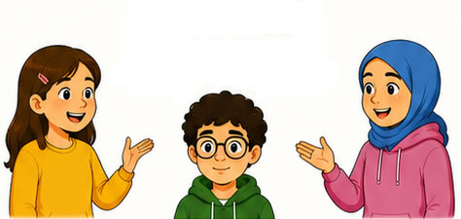

Farklılıklara Saygı
İnsanlar; görünüşleri, düşünceleri, ilgi alanları, yetenekleri, kültürleri, yaşam biçimleri ve inançları bakımından birbirinden farklı olabilir. Bu farklılıkları doğal karşılamak farklılıklara saygı olarak adlandırılır.
Nasıl Davranmalısın?
Karşındaki kişiyi sonuna kadar dinle.
Farklılıklara saygı, etkili iletişimin ve birlikte yaşama kültürünün temel değerlerinden biridir.
Ön yargılardan uzak dur.
Farklı düşüncelere ve yaşam tarzına saygı duy.
Kendini onun yerine koy ve empati kur.

Slide 21
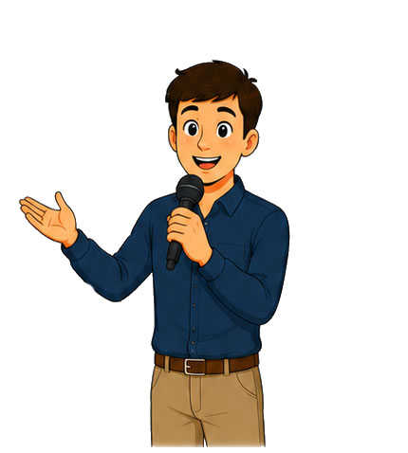
Etkili Anlatım
Etkili iletişimde konuşan kişi, mesajını doğru ve anlaşılır şekilde aktarabilen, dinleyiciyi dikkate alan ve saygılı bir iletişim kuran kişidir.
Ses tonunu ve vurgularını doğru şekilde ayarlar.
Söylediklerini jest ve mimiklerle destekler.
Dinleyici ile göz teması kurar.
Açık, anlaşılır ve nazik bir şekilde konuşur.
?
Etkili iletişimde anlatıcı nasıl olmalıdır?

Slide 22
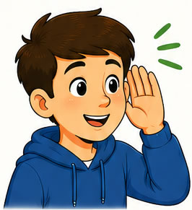
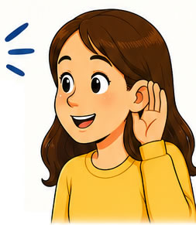
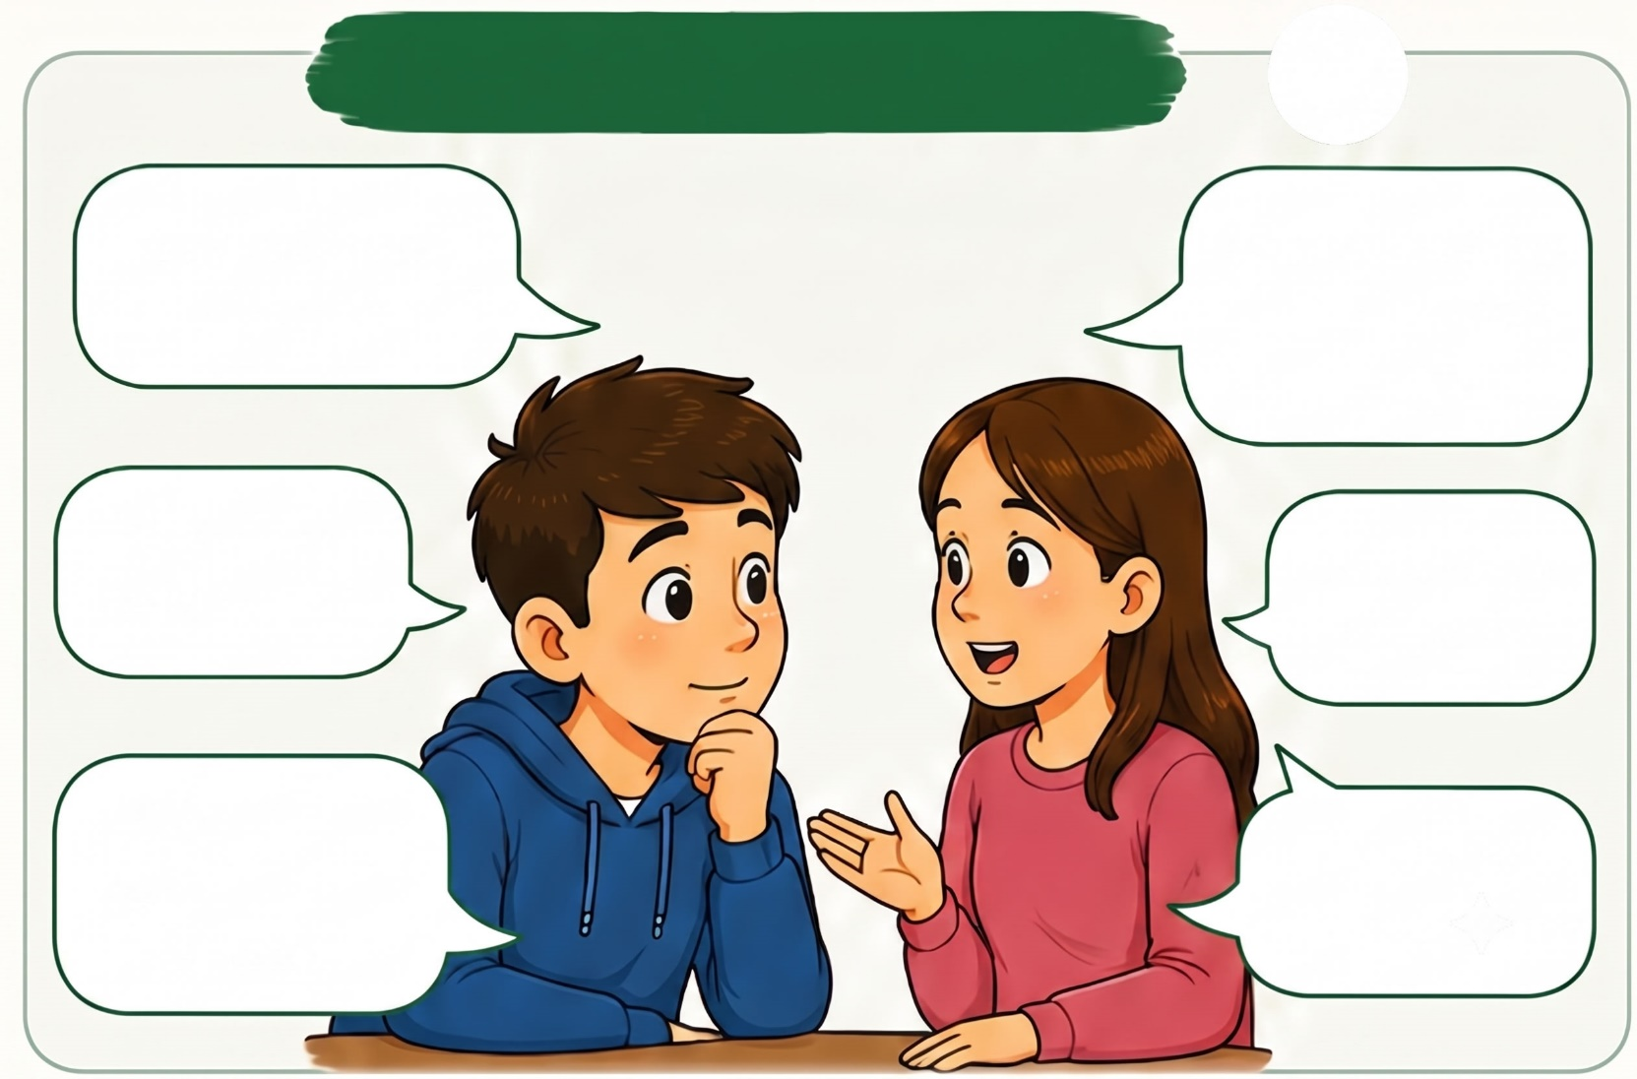
Etkin Dinleme
İletişimde konuşan kadar dinleyenin tutum ve davranışları da iletişimi etkilemektedir.
Etkin Dinleyen Kişi
Dikkatini konuşmacıya verir.
Uygun geribildirimde bulunur.
Göz teması kurar.
Ön yargısız olmalıdır.
Konuşmacının sözünü kesmez.
Önemli yerleri not alır.
Etkili dinlemede dinleyici nasıl olmalıdır?
?
Etkili dinleme ile ilgili atasözlerimize örnek veriniz.
?

Slide 23
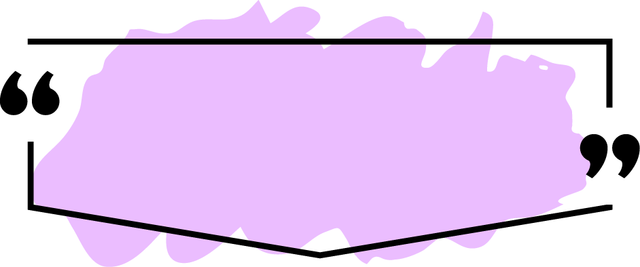
Atasözleri
İki dinle, bir söyle.
Söz gümüşse sükût altındır.
Ağzını açmadan önce kulağını aç.
Bin düşün, bir söyle.

Slide 24
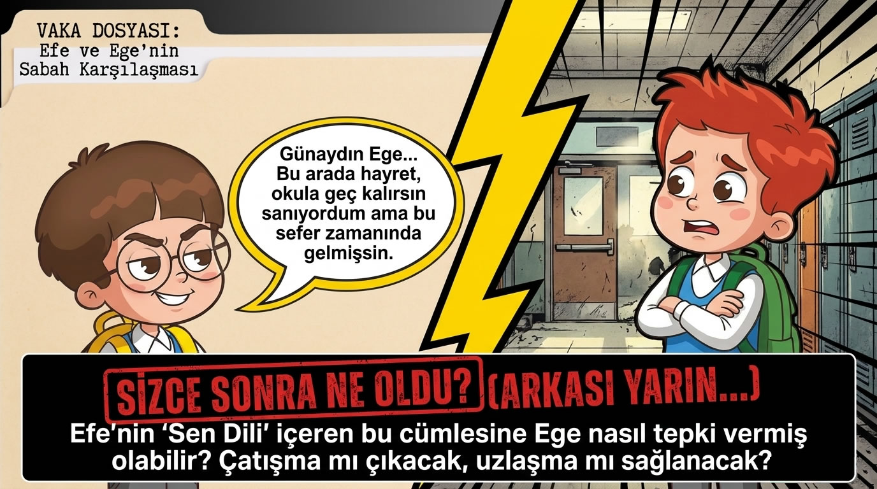
Etkili İletişim

Slide 25
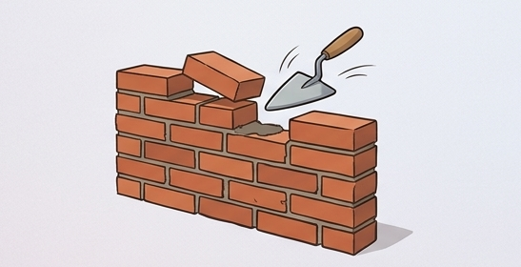

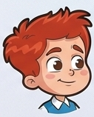

Etkili İletişim
Sen dili devam etseydi
Efe, dürüst olmak gerekirse o ‘‘hayret’’ sözün beni biraz üzdü.
Seni çok iyi anlıyorum Ege... Bugün vaktinde gelebilmene çok sevindim.
savunmaya geçilecek ve birbirlerine karşı duvar öreceklerdi.
Buna göre Ege hangi dili kullanmıştır?
?
Efe bu cevabı ile etkili iletişimde olması gereken hangi unsuru kullanmıştır?
?

Slide 26
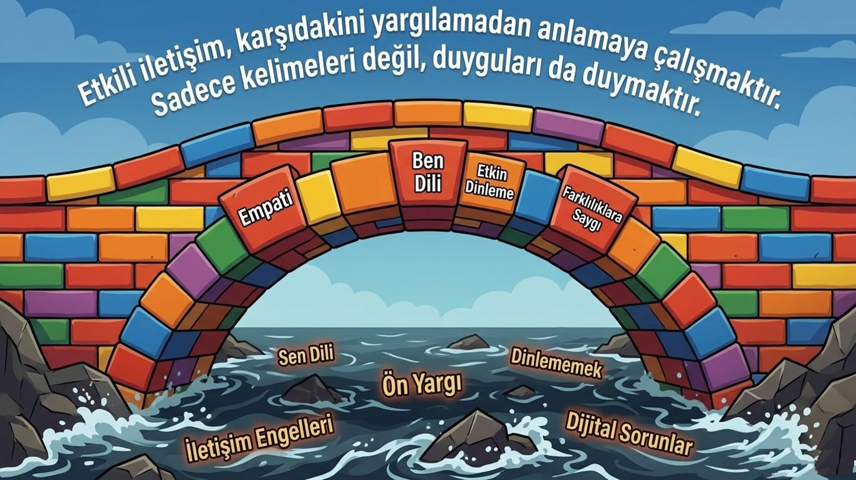
Etkili İletişim

Slide 27
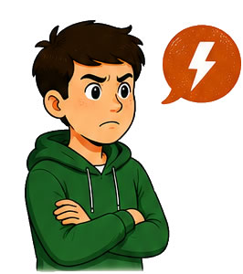
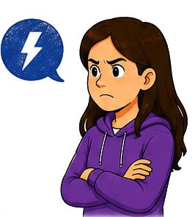
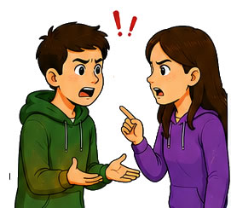
İletişimde Engeller
İletişimi bozan, yanlış anlaşılmalara veya çatışmalara sebep olan tutum ve davranışlara iletişim engeli denir.
Bu engeller iletişimde çatışmaya neden olabilmektedir.
?
İletişimde çatışmanın nedenleri neler olabilir?

Slide 28

Çatışmanın Nedenleri
Yanlış
Üslüp
Empati Eksikliği
Alay etmek
Önemsememek
Sözünü kesmek
Kendini düşünmek
İletişim Çatışması
Telefona bakmak
Yanlış emoji kullanmak
Başka işle uğraşmak
Geç cevap vermek
Dikkatsizlik
Dijital Sorunlar
?
Çatışma durumunu bitirebilmek için neler yapılmalıdır?

Slide 29

Çatışma Durumu Nasıl Yönetilmeli
DİNLE
Karşındakini dikkatle dinle. Onu anlamaya çalış.
SAYGILI OL
Farklılıklara karşı saygılı ol.
AÇIK OL
Duygularını sakin ve açık bir şekilde ifade et.
YAPICI OL
Çözüm üretmeye odaklan.
ÖZÜR DİLE
Hatalıysan özür dile değilsen affetmesini bil.

Slide 30



UYGULANIŞI
Bu etkinlikte iki öğrenci tahtaya çıkarılır.
1. öğrenci sol taraftaki D ve Y harfine, 2. öğrenci ise sağ taraftaki D ve Y harfine basabilir.
Soruyu önce hangi öğrenci doğru bir şekilde cevaplarsa o öğrenci kazanır.
Kaybeden öğrencinin yerine başka bir öğrenci gelir.
Soruya önce basan öğrenci eğer yanlış cevap verdiyse bu sefer o kaybeder ve onun yerine başka bir öğrenci gelir.
Verilen süre sonunda iki öğrenci de cevap veremezse yerine yeni iki öğrenci seçilir.

Slide 31


25
30
29
28
27
26
24
23
22
21
20
19
18
17
16
15
14
13
12
11
10
9
8
7
6
5
4
3
2
1
Gazete, bülten veya e-posta yoluyla gerçekleştirilen iletişimler yazılı iletişim türüne girer.
D
D
Y
Y

Slide 32
25
30
29
28
27
26
24
23
22
21
20
19
18
17
16
15
14
13
12
11
10
9
8
7
6
5
4
3
2
1
İyi bir konuşmacı dinleyicilerle göz teması kurmaktan kaçınır.
D
D
Y
Y

Slide 33
25
30
29
28
27
26
24
23
22
21
20
19
18
17
16
15
14
13
12
11
10
9
8
7
6
5
4
3
2
1
"Odanı toplamadığında kendimi üzgün hissediyorum." cümlesi ben dili kullanımına bir örnektir.
D
D
Y
Y

Slide 34
25
30
29
28
27
26
24
23
22
21
20
19
18
17
16
15
14
13
12
11
10
9
8
7
6
5
4
3
2
1
İletişimde beden dilinin etkisi, söylenen kelimelerin etkisinden daha azdır.
D
D
Y
Y

Slide 35
25
30
29
28
27
26
24
23
22
21
20
19
18
17
16
15
14
13
12
11
10
9
8
7
6
5
4
3
2
1
Bir başkasının konuşması sırasında "Sen zaten hep böyle yapıyorsun!" demek ben diline örnektir.
D
D
Y
Y

Slide 36
25
30
29
28
27
26
24
23
22
21
20
19
18
17
16
15
14
13
12
11
10
9
8
7
6
5
4
3
2
1
Konuşmacı ile göz teması kurmak ve onu dikkatle dinlemek etkili bir dinleyicinin temel özelliklerindendir.
D
D
Y
Y

Slide 37
25
30
29
28
27
26
24
23
22
21
20
19
18
17
16
15
14
13
12
11
10
9
8
7
6
5
4
3
2
1
Konuşan kişiyi yargılamadan, dikkatle dinlemek ve onunla göz teması kurmak etkin dinleme kurallarındandır.
D
D
Y
Y

Slide 38
25
30
29
28
27
26
24
23
22
21
20
19
18
17
16
15
14
13
12
11
10
9
8
7
6
5
4
3
2
1
Farklı kültür, inanç veya görüşlere sahip bireylere ön yargıyla yaklaşmak toplumsal uyumu ve barışı artırır.
D
D
Y
Y

Slide 39
25
30
29
28
27
26
24
23
22
21
20
19
18
17
16
15
14
13
12
11
10
9
8
7
6
5
4
3
2
1
Dinleyici konumundayken konuşmacının sözünü kesmek ve sürekli öğüt vermek etkili iletişimi güçlendirir.
D
D
Y
Y

Slide 40
25
30
29
28
27
26
24
23
22
21
20
19
18
17
16
15
14
13
12
11
10
9
8
7
6
5
4
3
2
1
Bir kişinin duygu ve düşüncelerini muhatabına aktarırken kaba ve alaycı bir üslup kullanması iletişimi olumsuz etkiler.
D
D
Y
Y

Slide 41

UYGULANIŞI
Bu etkinlikte iki grup oluşturulur.
A grubunun 1. öğrencisi ile B grubunun 1. öğrencisi tahtaya çıkar.
A grubunun öğrencileri A harfine, B grubunun öğrencileri ise B harfine basabilir.
Çıkan açık uçlu sorunun cevabını bulan öğrenci 30 saniye içinde kendi harfine basmalıdır.
Kim önce basarsa sorunun cevabını o verecektir. A grubu önce bastıysa açılan pencerede A grubunun harfi olacak, B grubunun harfi olmayacaktır. B grubu önce bastıysa B grubunun harfi olacak, A grubunun harfi olmayacaktır.
Kim önce bastıysa soruya 10 saniye içinde cevap vermelidir.
Öğrenci cevabı verdikten sonra ‘‘Cevap’’ butonuna basılarak doğru cevap açılır.
Eğer 10 saniye içinde cevap vermezse ‘‘Soruya Dön’’ tuşu ile soruya tekrar dönülür. Bu sefer diğer öğrencinin cevaplaması istenir.
Doğru cevap verildi ise gruplardan iki yeni öğrenci gelir ve ‘‘Yeni Soru’’ butonuna basılarak yeni soruya geçilir.

Slide 42

25
30
29
28
27
26
24
23
22
21
20
19
18
17
16
15
14
13
12
11
10
9
8
7
6
5
4
3
2
1
Duygu, düşünce veya bilgilerin sözlü, yazılı veya sözsüz yollarla başkalarına aktarılması ve karşılıklı paylaşılması sürecidir.
A
B

Slide 43

25
30
29
28
27
26
24
23
22
21
20
19
18
17
16
15
14
13
12
11
10
9
8
7
6
5
4
3
2
1
İletişim
CEVAP
A

Slide 44
25
30
29
28
27
26
24
23
22
21
20
19
18
17
16
15
14
13
12
11
10
9
8
7
6
5
4
3
2
1
İletişim
CEVAP
B

Slide 45
25
30
29
28
27
26
24
23
22
21
20
19
18
17
16
15
14
13
12
11
10
9
8
7
6
5
4
3
2
1
Bir kişinin kendisini karşısındaki kişinin yerine koyarak olaylara onun bakış açısıyla bakması, duygularını doğru anlaması ve bu durumu ona hissettirmesi sürecidir.
A
B

Slide 46

25
30
29
28
27
26
24
23
22
21
20
19
18
17
16
15
14
13
12
11
10
9
8
7
6
5
4
3
2
1
Empati
CEVAP
A

Slide 47
25
30
29
28
27
26
24
23
22
21
20
19
18
17
16
15
14
13
12
11
10
9
8
7
6
5
4
3
2
1
Empati
CEVAP
B

Slide 48
25
30
29
28
27
26
24
23
22
21
20
19
18
17
16
15
14
13
12
11
10
9
8
7
6
5
4
3
2
1
Kişinin karşı tarafı suçlamadan ve yargılamadan kendi duygu, düşünce ve rahatsızlıklarını ifade ettiği olumlu iletişim biçimidir.
A
B

Slide 49
25
30
29
28
27
26
24
23
22
21
20
19
18
17
16
15
14
13
12
11
10
9
8
7
6
5
4
3
2
1
Ben Dili
CEVAP
A

Slide 50
25
30
29
28
27
26
24
23
22
21
20
19
18
17
16
15
14
13
12
11
10
9
8
7
6
5
4
3
2
1
Ben Dili
CEVAP
B

Slide 51
25
30
29
28
27
26
24
23
22
21
20
19
18
17
16
15
14
13
12
11
10
9
8
7
6
5
4
3
2
1
Beden dili kullanımında duygu ve düşünceleri desteklemek amacıyla yapılan el, kol, baş ve vücut hareketleridir.
A
B

Slide 52
25
30
29
28
27
26
24
23
22
21
20
19
18
17
16
15
14
13
12
11
10
9
8
7
6
5
4
3
2
1
Jest
CEVAP
A

Slide 53
25
30
29
28
27
26
24
23
22
21
20
19
18
17
16
15
14
13
12
11
10
9
8
7
6
5
4
3
2
1
Jest
CEVAP
B

Slide 54
25
30
29
28
27
26
24
23
22
21
20
19
18
17
16
15
14
13
12
11
10
9
8
7
6
5
4
3
2
1
Konuşan kişiyi dikkatle, ön yargısız ve sözünü kesmeden dinleyerek anlatılmak isteneni tam anlamıyla kavrama ve bunu beden diliyle hissettirme sürecidir.
A
B

Slide 55
25
30
29
28
27
26
24
23
22
21
20
19
18
17
16
15
14
13
12
11
10
9
8
7
6
5
4
3
2
1
Etkin Dinleme
CEVAP
A

Slide 56
25
30
29
28
27
26
24
23
22
21
20
19
18
17
16
15
14
13
12
11
10
9
8
7
6
5
4
3
2
1
Etkin Dinleme
CEVAP
B

Slide 57
25
30
29
28
27
26
24
23
22
21
20
19
18
17
16
15
14
13
12
11
10
9
8
7
6
5
4
3
2
1
Kitle iletişim araçlarıyla sunulan içerikleri üreten, yayınlayan, paylaşan ve yöneten kurumlar ile platformların bütünüdür.
A
B

Slide 58
25
30
29
28
27
26
24
23
22
21
20
19
18
17
16
15
14
13
12
11
10
9
8
7
6
5
4
3
2
1
Medya
CEVAP
A

Slide 59
25
30
29
28
27
26
24
23
22
21
20
19
18
17
16
15
14
13
12
11
10
9
8
7
6
5
4
3
2
1
Medya
CEVAP
B

Slide 60
25
30
29
28
27
26
24
23
22
21
20
19
18
17
16
15
14
13
12
11
10
9
8
7
6
5
4
3
2
1
İletişim sürecinde her türlü iletiyi hazırlayıp göndererek iletişimi başlatan ögedir.
A
B

Slide 61
25
30
29
28
27
26
24
23
22
21
20
19
18
17
16
15
14
13
12
11
10
9
8
7
6
5
4
3
2
1
Kaynak/Gönderici
CEVAP
A

Slide 62
25
30
29
28
27
26
24
23
22
21
20
19
18
17
16
15
14
13
12
11
10
9
8
7
6
5
4
3
2
1
Kaynak/Gönderici
CEVAP
B

Slide 63
25
30
29
28
27
26
24
23
22
21
20
19
18
17
16
15
14
13
12
11
10
9
8
7
6
5
4
3
2
1
Gönderici tarafından iletilen mesajın ulaştırıldığı kişi ya da gruptur.
A
B

Slide 64
25
30
29
28
27
26
24
23
22
21
20
19
18
17
16
15
14
13
12
11
10
9
8
7
6
5
4
3
2
1
Alıcı
CEVAP
A

Slide 65
25
30
29
28
27
26
24
23
22
21
20
19
18
17
16
15
14
13
12
11
10
9
8
7
6
5
4
3
2
1
Alıcı
CEVAP
B

Slide 66
25
30
29
28
27
26
24
23
22
21
20
19
18
17
16
15
14
13
12
11
10
9
8
7
6
5
4
3
2
1
Bir kişi, durum veya olay hakkında yeterli bilgiye sahip olmadan peşin hükümle varılan olumlu ya da olumsuz düşüncedir.
A
B

Slide 67
25
30
29
28
27
26
24
23
22
21
20
19
18
17
16
15
14
13
12
11
10
9
8
7
6
5
4
3
2
1
Ön Yargı
CEVAP
A

Slide 68
25
30
29
28
27
26
24
23
22
21
20
19
18
17
16
15
14
13
12
11
10
9
8
7
6
5
4
3
2
1
Ön Yargı
CEVAP
B

Slide 69
25
30
29
28
27
26
24
23
22
21
20
19
18
17
16
15
14
13
12
11
10
9
8
7
6
5
4
3
2
1
Duygu, düşünce ve bilgilerin konuşma yoluyla, dile özgü sesler ve sözcükler kullanılarak aktarılmasıdır.
A
B

Slide 70
25
30
29
28
27
26
24
23
22
21
20
19
18
17
16
15
14
13
12
11
10
9
8
7
6
5
4
3
2
1
Sözlü İletişim
CEVAP
A

Slide 71
25
30
29
28
27
26
24
23
22
21
20
19
18
17
16
15
14
13
12
11
10
9
8
7
6
5
4
3
2
1
Sözlü İletişim
CEVAP
B

Slide 72




DPY 2024
Türk toplumunda, komşuların birbirlerine yemek vermesi, aşure gününde aşurelerin dağıtılması, cenaze evlerine yemek götürülmesi, düğünlerde hediye verilmesi, ihtiyaç sahibi insanlar için aşevleri kurulması gibi uygulamalar görülmektedir.
Bu uygulamaların toplumda aşağıdakilerden hangisinin gelişimine katkı sağladığı söylenemez?
Sosyal yardımlaşma ve dayanışmanın
Toplumsal birlik ve beraberliğin
Şefkat ve merhametin
Sağlıklı yaşama verilen değerin
A
B
C
D

Slide 73
DPY 2025
Aşağıdakilerden hangisi iletişimi olumsuz yönde etkileyen tutum ve davranışlardandır?
Oyun oynarken arkadaşlarımıza saygı göstermek
Tanıdığımız insanların hâlini hatırını sormak
Kardeşimizi dikkatli bir şekilde dinlemek
Sınıfa yeni gelen öğrenciye lakap takmak
A
B
C
D

Slide 74
DPY 2024
Ben dili, günlük konuşmalarımızda ne düşündüğümüzü ve ne hissettiğimizi birinci tekil şahıs ifadeleriyle belirten konuşma şeklidir.
Buna göre, aşağıdakilerden hangisi iletişimde “ben dili”ne örnektir?
Her gün sınıfa geç geliyorsun.
Derslerine çalışmaman beni üzüyor.
Akşamları sürekli telefonla oynuyorsun.
Benimle bağırarak konuşma.
A
B
C
D

Slide 75
DPY 2023
Duygu ve düşüncelerin yüz ifadesi, el, kol ve baş hareketleri gibi yollarla anlatıldığı iletişim biçimi aşağıdakilerden hangisidir?
Kitle iletişim
Empati
Beden dili
Uzlaşma
A
B
C
D

Slide 76
DPY 2025
Toplum içerisinde ortak hedef ve değerlere sahip olan insanlar, grupları meydana getirir. Bu grupların içerisinde, insanların üzerine düşen görevlere ise rol denir.
Buna göre, aşağıdaki grup ve rol eşleştirmelerinden hangisi doğrudur?
Grup Rol
Aile Polis
Okul Öğrenci
Hastane Asker
Adliye Hemşire
A
B
C
D

Slide 77
DPY 2023
Yunuslar su altında, çok uzak mesafelerde bile birbirleriyle anlaşabiliyorlar. Bunu çıkardıkları birtakım seslerle yapıyorlar. Bilim insanları, yaptıkları araştırmalarda bir yunusun diğer bir yunusa seslenirken onun sesini taklit ettiğini fark ediyorlar. Böylece sesi taklit edilen yunus, kendine seslenildiğini anlıyor. Bu araştırmayı yürüten bilim insanları, yunusların birbirlerine bu şekilde seslenmelerini tıpkı insanların birbirine adlarıyla seslenmesine benzetiyorlar.
Bu durum, yunuslar arasında aşağıdakilerden hangisinin varlığını gösterir?
İş bölümünün
Hoşgörünün
Kalıp yargının
İletişimin
A
B
C
D

Slide 78
DPY 2023
Osmanlılarda, gelen misafire kahve ve yanında su ikram edilirmiş. Misafir, kahveden önce suyu içerse aç olduğu düşünülür ve sofra kurulurmuş.
Bu durum aşağıdakilerden hangisine örnektir?
Yazılı iletişime
Sözsüz iletişime
Sözlü iletişime
Olumsuz iletişime
A
B
C
D

Slide 79
DPY 2022
Türk kültüründe Anadolu kadını, el işi iğne oyasıyla sevgi, acı, pişmanlık, öfke, düş kırıklığı ve mutluluk gibi duygularını dile getirir. Örneğin; kayınvalidesine iyi bir mesaj iletmek isteyen yeni gelin, çayır çimen oyası işlenmiş yemeni hediye eder. Özellikle Mudurnu yöresinde yapılan çınar yaprağı oyası, uzun ömür ve bilgelik temennisi için işlenir. Yöre halkı çınar yaprağı oyasını görünce bu mesajı algılar.
Verilen bu örnekler aşağıdakilerden hangisi ile ilişkilidir?
Sözsüz iletişim
Sözlü iletişim
Yazılı iletişim
Olumsuz iletişim
A
B
C
D

Slide 80
DPY 2022
Nasrettin Hoca bir gün ağaçtan düşer ve acıyla kıvranır. Hocanın başına toplananlar,
“Hemen bir doktor çağırın!” diye bağırırken hoca, “Bana doktor değil, ağaçtan düşmüş
birini bulun.” der.
Bu fıkrada, aşağıdakilerden hangisi örneklendirilmiştir?
Beden dili
Sen dili
Empati
Ön yargı
A
B
C
D

Slide 81
DPY 2021
Aşağıdakilerden hangisi sözlü iletişim türüne örnek gösterilebilir?
Arkadaşımızın hareketini başımızla onaylamak
Hastalanan yakınlarımıza “geçmiş olsun” demek
Bayramlarda büyüklerimizin elini öpmek
Öğretmenimize gülümseyerek bakmak
A
B
C
D

Slide 82
DPY 2020
Aşağıdakilerden hangisi sözsüz iletişim türüne örnek olarak gösterilebilir?
Komşumuzu gördüğümüzde günaydın demek
Arkadaşımıza başımızı sallayarak selam vermek
Öğretmenimize sınavdan aldığımız puanı sormak
Hasta olan bir akrabamıza geçmiş olsun demek
A
B
C
D

Slide 83




Yayınlarımızı alarak veya aldırarak daha iyi hizmet verebilmemiz için bizlere destek olabilirsiniz.
Detaylı incelemek için linke tıklayınız
https://www.ariyayin.com/?branslar=sosyal-bilgiler

Slide 84

UYGULANIŞI
Sınıftaki öğrenci sayısına göre 2, 3, 4 ya da 5 grup oluşturulur.
Gruplar kendilerine bir grubun adını seçer ya da kendilerine yeni bir grup ismi verirler.
A grubundan bir öğrenci Çevir butonuna basarak çarkı çevirir.
Çark durduktan sonra kaç puan çıkarsa çıkacak olan soruyu bilen grup o puanı alacaktır.
Soru butonuna basılarak soru tablosuna geçilir.
A grubu hangi numaralı soruyu istiyorsa o numara tıklanır.
Çıkan soruyu 1 dakika içinde cevaplar.
Çark görseline basılarak puan tablosu sayfasına gelinir. Eğer grup soruyu bildiyse çarktaki puan A grubunun puan bölümüne yazılır.
Sıra ile diğer gruplar aynı işlemi yaparlar.
Çarkta ‘‘Pas’’ gelirse o gruba soru sorulmaz ve diğer gruba geçilir.
Çarkta ‘‘İflas’’ gelirse o grubun topladığı puanlar silinir.
Çarkta ‘‘Takas’ gelirse ve o grup soruyu bilirse istediği bir grubun tüm puanlarını alarak kendi grubuna ekler
Çarkta ‘‘2X’’ gelirse ve o grup soruyu bilirse o grubun o ana kadar topladığı puanlar iki katına çıkarılır. Eğer grubun puanı yoksa 200 puan eklenir.

Slide 85

YARIŞMACILAR
PUANLAR
Soru
ÇEVİR

Slide 86
























Slide 87



55
39
60
59
58
57
56
53
52
51
50
49
48
47
45
44
43
42
41
40
38
37
36
35
34
33
32
31
30
29
28
27
26
25
24
23
22
21
20
19
18
17
16
15
14
13
12
11
10
9
8
7
6
5
4
3
2
1
54
46
SÜRE BİTTİ
Sen dili kullanıldığında karşı taraf kendisini anlaşılmış hisseder ve iletişim güçlenir.
DOĞRU
YANLIŞ

Slide 88
55
39
60
59
58
57
56
53
52
51
50
49
48
47
45
44
43
42
41
40
38
37
36
35
34
33
32
31
30
29
28
27
26
25
24
23
22
21
20
19
18
17
16
15
14
13
12
11
10
9
8
7
6
5
4
3
2
1
54
46
SÜRE BİTTİ
Saygılı, güler yüzlü ve anlayışlı bir üslup kullanmak sosyal hayatta çatışmaları azaltarak uzlaşmayı sağlar.
DOĞRU
YANLIŞ

Slide 89
55
39
60
59
58
57
56
53
52
51
50
49
48
47
45
44
43
42
41
40
38
37
36
35
34
33
32
31
30
29
28
27
26
25
24
23
22
21
20
19
18
17
16
15
14
13
12
11
10
9
8
7
6
5
4
3
2
1
54
46
SÜRE BİTTİ
İletişimde en önemli becerilerden biri iyi bir dinleyici olmaktır.
Aşağıdaki davranışlardan hangisini iyi bir dinleyicinin yapmaması gerekir?
Konuşmacıyla göz teması kurmaktan kaçınmak
Konuşmacının jest ve mimiklerine dikkat etmek
A
B
Konuşmacının söylediklerini anlamaya çalışmak
Konuşmacıyı, sözünü kesmeden dinlemek
C
D

Slide 90
55
39
60
59
58
57
56
53
52
51
50
49
48
47
45
44
43
42
41
40
38
37
36
35
34
33
32
31
30
29
28
27
26
25
24
23
22
21
20
19
18
17
16
15
14
13
12
11
10
9
8
7
6
5
4
3
2
1
54
46
SÜRE BİTTİ
İletişim bireyler arasında gerçekleşen duygu, düşünce, davranış ve bilgi alışverişidir.
Buna göre bireyler arasında sağlıklı iletişimin gerçekleşmesi aşağıdakilerden hangisine bağlıdır?
Emir cümleleri kullanılmasına
Karşılıklı olmasına
A
B
Karşıdaki kişinin sorgulanmasına
Başkalarının duygularına ilgisiz kalınmasına
C
D

Slide 91
55
39
60
59
58
57
56
53
52
51
50
49
48
47
45
44
43
42
41
40
38
37
36
35
34
33
32
31
30
29
28
27
26
25
24
23
22
21
20
19
18
17
16
15
14
13
12
11
10
9
8
7
6
5
4
3
2
1
54
46
SÜRE BİTTİ
Sözlü iletişim, konuşarak kurduğumuz iletişimdir. Yüz yüze veya telefonla yaptığımız görüşmelerde kullanırız.
Bu bilgiye göre aşağıdakilerden hangisi sözlü iletişime örnek olarak gösterilebilir?
Faks mesajları
Elektronik postalar
A
B
Toplantı konuşmaları
Mektuplar
C
D

Slide 92
55
39
60
59
58
57
56
53
52
51
50
49
48
47
45
44
43
42
41
40
38
37
36
35
34
33
32
31
30
29
28
27
26
25
24
23
22
21
20
19
18
17
16
15
14
13
12
11
10
9
8
7
6
5
4
3
2
1
54
46
SÜRE BİTTİ
Aşağıdakilerden hangisi “etkili dinleme” yöntemlerinden biri değildir?
Dikkatli bir şekilde dinleme
Dinlediğimizi konuşmacıya hissettirme
A
B
Gerektiğinde soru sormak için not alma
Konuşmacının sözünü kesme
C
D

Slide 93
55
39
60
59
58
57
56
53
52
51
50
49
48
47
45
44
43
42
41
40
38
37
36
35
34
33
32
31
30
29
28
27
26
25
24
23
22
21
20
19
18
17
16
15
14
13
12
11
10
9
8
7
6
5
4
3
2
1
54
46
SÜRE BİTTİ
İletinin mektup, e-posta, mesaj, dilekçe gibi yazılı ögeler aracılığıyla karşı tarafa iletilmesidir.
CEVAP
Yazılı İletişim

Slide 94
55
39
60
59
58
57
56
53
52
51
50
49
48
47
45
44
43
42
41
40
38
37
36
35
34
33
32
31
30
29
28
27
26
25
24
23
22
21
20
19
18
17
16
15
14
13
12
11
10
9
8
7
6
5
4
3
2
1
54
46
SÜRE BİTTİ
Etkili bir dinleyici, konuşmacı konuşurken aynı zamanda onun sorularına vereceği cevabı planlamalıdır.
DOĞRU
YANLIŞ

Slide 95
55
39
60
59
58
57
56
53
52
51
50
49
48
47
45
44
43
42
41
40
38
37
36
35
34
33
32
31
30
29
28
27
26
25
24
23
22
21
20
19
18
17
16
15
14
13
12
11
10
9
8
7
6
5
4
3
2
1
54
46
SÜRE BİTTİ
Duygu ve düşüncelerin kelimeler kullanılmadan yüz ifadeleri, duruş, göz teması ve vücut hareketleriyle aktarılmasıdır.
CEVAP
Beden Dili

Slide 96
55
39
60
59
58
57
56
53
52
51
50
49
48
47
45
44
43
42
41
40
38
37
36
35
34
33
32
31
30
29
28
27
26
25
24
23
22
21
20
19
18
17
16
15
14
13
12
11
10
9
8
7
6
5
4
3
2
1
54
46
SÜRE BİTTİ
Duygu, düşünce veya bilgilerin sözlü, yazılı veya sözsüz yollarla başkalarına aktarılması ve karşılıklı paylaşılması sürecidir.
CEVAP
İletişim

Slide 97
55
39
60
59
58
57
56
53
52
51
50
49
48
47
45
44
43
42
41
40
38
37
36
35
34
33
32
31
30
29
28
27
26
25
24
23
22
21
20
19
18
17
16
15
14
13
12
11
10
9
8
7
6
5
4
3
2
1
54
46
SÜRE BİTTİ
Etkili iletişimi olumsuz etkileyen aşağıdaki sorunlardan hangisinin dinleyiciden kaynaklandığı söylenebilir?
İyi hazırlanmamış konuşma metni
Eksik bilgi ve mesaj verme
A
B
Söylenenleri yetersiz algılama
Yanlış anlaşılmaya neden olacak ifadeler kullanma
C
D

Slide 98
55
39
60
59
58
57
56
53
52
51
50
49
48
47
45
44
43
42
41
40
38
37
36
35
34
33
32
31
30
29
28
27
26
25
24
23
22
21
20
19
18
17
16
15
14
13
12
11
10
9
8
7
6
5
4
3
2
1
54
46
SÜRE BİTTİ
Beden dilinde duygu ve düşüncelerin yüz kaslarının hareketiyle (kaş, göz, ağız vb.) ifade edilmesidir.
CEVAP
Mimik

Slide 99
55
39
60
59
58
57
56
53
52
51
50
49
48
47
45
44
43
42
41
40
38
37
36
35
34
33
32
31
30
29
28
27
26
25
24
23
22
21
20
19
18
17
16
15
14
13
12
11
10
9
8
7
6
5
4
3
2
1
54
46
SÜRE BİTTİ
Etkili iletişimi olumsuz etkileyen aşağıdaki sorunlardan hangisinin konuşmacıdan kaynaklandığı söylenebilir?
Dikkatsiz dinleme
Yanlış yorumlama
A
B
Soru sormama
Aynı ses tonu ile sıkıcı konuşma
C
D

Slide 100
55
39
60
59
58
57
56
53
52
51
50
49
48
47
45
44
43
42
41
40
38
37
36
35
34
33
32
31
30
29
28
27
26
25
24
23
22
21
20
19
18
17
16
15
14
13
12
11
10
9
8
7
6
5
4
3
2
1
54
46
SÜRE BİTTİ
İnsanların dil, din, ırk, kültür, düşünce ve yaşam tarzı gibi özelliklerine bakılmaksızın onlara ön yargısız şekilde değer verme ve kabul etme anlayışıdır.
İletişim
Ben Dili
Farklılıklara Saygı

Slide 101
55
39
60
59
58
57
56
53
52
51
50
49
48
47
45
44
43
42
41
40
38
37
36
35
34
33
32
31
30
29
28
27
26
25
24
23
22
21
20
19
18
17
16
15
14
13
12
11
10
9
8
7
6
5
4
3
2
1
54
46
SÜRE BİTTİ
Gamze, arkadaşlarına: “Kütüphanede gürültü olduğu zaman rahatsız oluyorum. Dersime gerektiği gibi çalışamıyorum.” demiştir.
Gamze’nin bu ifadesi aşağıdakilerden hangisine örnektir?
Ben diline
Yazılı iletişime
A
B
Ön yargıya
Empatiye
C
D

Slide 102
55
39
60
59
58
57
56
53
52
51
50
49
48
47
45
44
43
42
41
40
38
37
36
35
34
33
32
31
30
29
28
27
26
25
24
23
22
21
20
19
18
17
16
15
14
13
12
11
10
9
8
7
6
5
4
3
2
1
54
46
SÜRE BİTTİ
Karşı tarafı küçümseyen, tiye alan veya inciten bir dil kullanarak kurulan ve iletişimi tamamen koparan olumsuz tutumdur
CEVAP
Alaycı Üslup

Slide 103
55
39
60
59
58
57
56
53
52
51
50
49
48
47
45
44
43
42
41
40
38
37
36
35
34
33
32
31
30
29
28
27
26
25
24
23
22
21
20
19
18
17
16
15
14
13
12
11
10
9
8
7
6
5
4
3
2
1
54
46
SÜRE BİTTİ
İletişim kurduğumuz kişinin kabul edilmeyen davranışları karşısında yaşadığımız duyguları dile getiren, suçlayıcı ve değerlendirici olmayan mesajları içeren dile “ben dili” denir.
Buna göre, aşağıdakilerden hangisi ben diline örnektir?
Oyunlarda mızıkçılık yapıyorsun.
Arkadaşlarınla kavga etmen beni çok üzüyor.
A
B
Beni hiç dinlemiyorsun.
Komşuları rahatsız edip duruyorsun.
C
D

Slide 104
55
39
60
59
58
57
56
53
52
51
50
49
48
47
45
44
43
42
41
40
38
37
36
35
34
33
32
31
30
29
28
27
26
25
24
23
22
21
20
19
18
17
16
15
14
13
12
11
10
9
8
7
6
5
4
3
2
1
54
46
SÜRE BİTTİ
Görüş ayrılıklarında veya çatışma durumlarında anlayışlı, barışçıl ve ortak bir yol bularak anlaşmaya varma durumudur.
Uzlaşma
Çatışma
Etkili İletişim

Slide 105
55
39
60
59
58
57
56
53
52
51
50
49
48
47
45
44
43
42
41
40
38
37
36
35
34
33
32
31
30
29
28
27
26
25
24
23
22
21
20
19
18
17
16
15
14
13
12
11
10
9
8
7
6
5
4
3
2
1
54
46
SÜRE BİTTİ
Dinleme esnasında sadece durmak yerine göz teması kuran, başıyla onaylayan, not alan ve konuşmacının öz güvenini artıran bireydir.
Etkin Anlatıcı
Etkin Dinleyici
Farklılıklara Saygı

Slide 106
55
39
60
59
58
57
56
53
52
51
50
49
48
47
45
44
43
42
41
40
38
37
36
35
34
33
32
31
30
29
28
27
26
25
24
23
22
21
20
19
18
17
16
15
14
13
12
11
10
9
8
7
6
5
4
3
2
1
54
46
SÜRE BİTTİ
Karşıdaki kişiyi doğrudan hedef alan, suçlayan, yargılayan, eleştiren ve iletişimi olumsuz etkileyen ifade biçimidir.
CEVAP
Sen Dili

